Slide 1
데이터베이스
TermProject
정보통신공학과
2016112231
정현성

Slide 2
CONTENTS
01
릴레이션
02
시스템 구현
03
사용자별 작업

Slide 3
TermProject 목표
택배 시스템 구현하기
상품 주문 -> 상품 수령까지의 택배 시스템 구현
택배 시스템에 영향을 주는 개체 확인
각 개체가 할 수 있는 행동 확인
각 개체에 필요한 정보 확인
Mysql 명령어로 시스템 구현

Slide 4
릴레이션
택배 시스템을 구성하는 릴레이션들

Slide 5
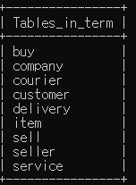
릴레이션
시스템에 존재하는 모든 릴레이션.
순서대로 구매, 택배사, 택배기사, 고객, 택배, 물품, 판매, 판매자, 담당지 릴레이션
고객
구매
물품
판매
판매자
택배사
배송
택배
배달
고객
택배기사

Slide 6
2. 시스템 구현
Mysql 을 이용하여 택배 시스템을 실제로 구현

Slide 7
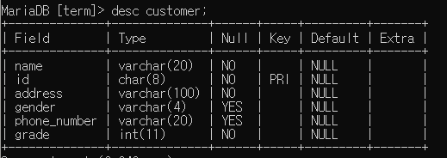
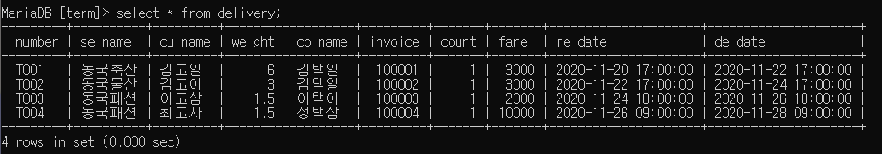
시스템 구현
각 개체에 맞는 속성 생성, 각 릴레이션에 튜플 추가
-> 데이터베이스에 입력

Slide 8
3. 사용자별 작업

Slide 9

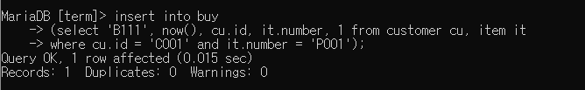
사용자별 작업
고객이 물품을 구매하면, 판매자가 이루어진 구매에 대한 정보 입력

Slide 10
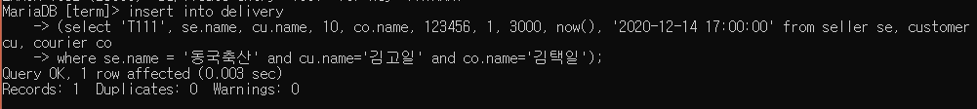
사용자별 작업
판매자가 판매 정보를 택배사에 넘기면, 택배사에서 택배 정보 입력

Slide 11
THANKS!

